Slide 1
일식 문화
22101452 이형진

Slide 2
목차
특징
요리 종류
일본 음료
일본 간식
각 계절 음식

Slide 3
특징1
채소,과일,해산물, 해초 등 풍부
세계에서 가장 큰 어장
쌀과 반찬
술과 조화

Slide 4
특징2
전통적으로 육식 식품 금지
유제품의 인기x
강한 향신료 사용x

Slide 5
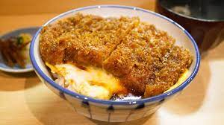
요리종류(고기)
샤브샤브
카츠돈
돼지고기 스푸
고기 감자
모부나베
샤키야키

Slide 6
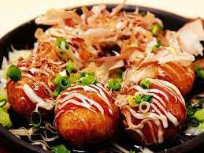
요리종류(철판구이)
몬자야키
에노미야키
타코야키
야키니쿠

Slide 7
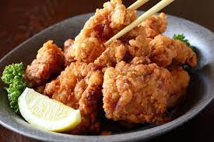
요리종류(튀김)
카라아게
사츠마 튀김
스크래핑

Slide 8
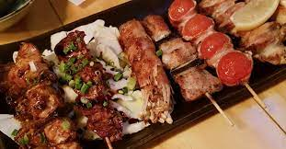
요리종류(구운요리)
구운 생선
데리야키
야키토리
가바야키

Slide 9
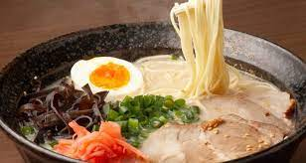
요리종류(국수)
우동
소바 국수
고기국수
라멘

Slide 10
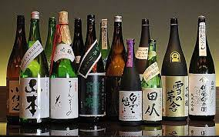
일본 음료(사케)
사케
소주
아와모리
무메슈
토노토
혼코시
화이트사케

Slide 11
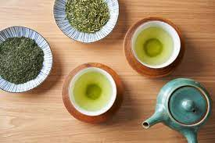
일본음료(차)
녹차
쿄쿠로
현미자
반차
호지차
말차
보리차

Slide 12
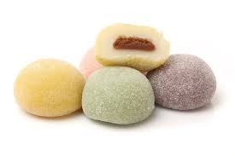
일본 간식
만주
다이후쿠
도리야키
카스텔라
모찌
오야나기 캔디
오하기

Slide 13
각 계절 음식
1월~~12월

Slide 14
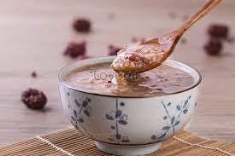
1월, 2월
붉은 콩 죽
정어리
볶은 콩
나나쿠사 죽

Slide 15
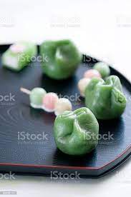
3월, 4월
쿠사 떡
만두
달콤한 차

Slide 16
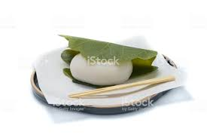
5월,6월
가시와 떡
콩쌀
가다랑어
된장국

Slide 17
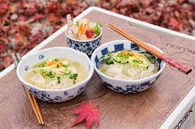
7월, 8월
국수

Slide 18
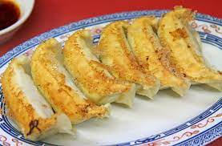
9월, 10월
만두
밥
콩

Slide 19
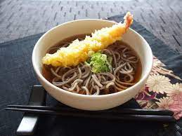
11월, 12월
치토세 캔디
고구마
호박
새해 소바

Slide 20
동영상 자료
(24) 일본음식에 관한 매우 재미있는 사실 - YouTube

Slide 21
자료출처
일본 요리 - 위키백과, 우리 모두의 백과사전 (wikipedia.org)

Slide 22
감사합니다

